Slide 1


TRƯỜNG ĐH CÔNG NGHIỆP THỰC PHẨM TP.HỒ CHÍ MINH
KHOA CHÍNH TRỊ - LUẬT
BÀI GIẢNG
TRIẾT HỌC MÁC – LÊ NIN
NÀM
Giảng viên
Hoàng Thị Trang

Slide 2
CÁC MÔN LÝ LUẬN CHÍNH TRỊ
1. Triết học Mác - Lênin
2. Kinh tế Chính trị Mác - Lênin
3. Chủ nghĩa xã hội khoa học
4. Tư tưởng Hồ Chí Minh
5. Lịch sử Đảng Cộng sản Việt Nam

Slide 3
Tại sao phải học các môn Lý luận Chính trị?

Slide 4
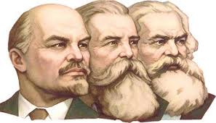
Chủ nghĩa
Mác - Lênin
Triết học
Kinh tế chính trị
CNXH khoa học
Cung cấp cho chúng ta thế giới quan, nhân sinh quan và phương pháp luận chung nhất để tiếp cận các khoa học chuyên ngành được đào tạo.

Slide 5
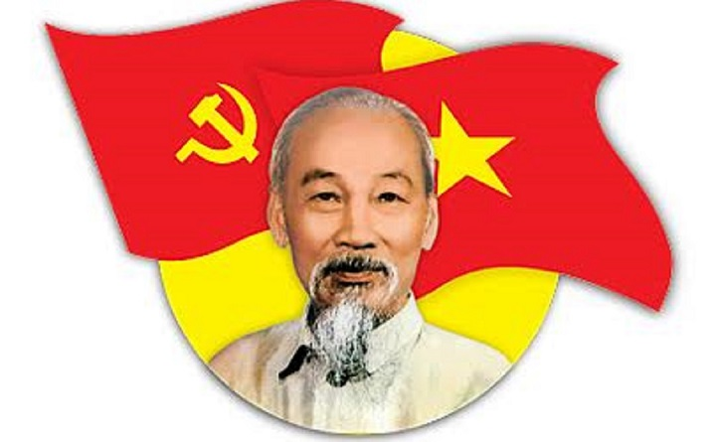
Tư tưởng Hồ Chí Minh
Cung cấp những hiểu biết có tính hệ thống về tư tưởng, đạo đức, giá trị văn hóa của Chủ tịch Hồ Chí Minh.
Tạo lập những hiểu biết về nền tảng tư tưởng, kim chỉ nam hành động của Đảng và của cách mạng nước ta.
Góp phần xây dựng nền tảng đạo đức con người mới.

Slide 6

Lịch sử Đảng Cộng sản Việt Nam
Cung cấp những nội dung cơ bản về lịch sử của Đảng, về đường lối cách mạng của Đảng.
Xây dựng cho sinh viên niềm tin vào sự lãnh đạo của Đảng, mục tiêu, lý tưởng của Đảng.
Giúp sinh viên vận dụng kiến thức vào chuyên ngành để chủ động, tích cực trong việc giải quyết những vấn đề KT, CT, VH, XH theo đường lối, chính sách, pháp luật của Đảng và Nhà nước.

Slide 7
TRƯỜNG ĐH CÔNG NGHIỆP THỰC PHẨM TP.HỒ CHÍ MINH
KHOA CHÍNH TRỊ - LUẬT
BÀI GIẢNG
TRIẾT HỌC MÁC – LÊ NIN
NÀM
Giảng viên
Hoàng Thị Trang

Slide 8

Triết học Mác – Lênin do ai sáng lập?

Slide 9
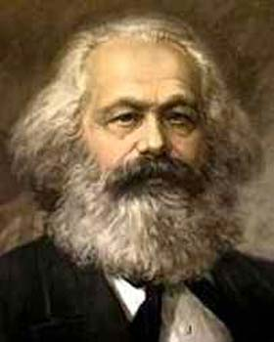
Các Mác
- Nhà triết học và lí luận chính trị vĩ đại người Đức, lãnh tụ thiên tài của giai cấp vô sản và nhân dân lao động thế giới.
Công trình nổi tiếng nhất là “Bộ tư bản” (1864 -1876).
Ông mất 14/3/1883 an táng tại nghĩa trang Hai ghết (Luân Đôn).
Các Mác
(5/5/1818-14/3/1883)

Slide 10
3 cống hiến vĩ đại của C.Mác
Cống hiến 1: Tìm ra quy luật phát triển của lịch sử loài người.
Cống hiến 2: Tìm ra quy luật vận động riêng của phương thức sản xuất TBCN hiện nay và xã hội tư sản do phương thức đó đẻ ra.
Cống hiến 3: Kết hợp giữa lý luận và thực tiễn, biến lý thuyết cách mạng thành hoạt động cách mạng.

Slide 11

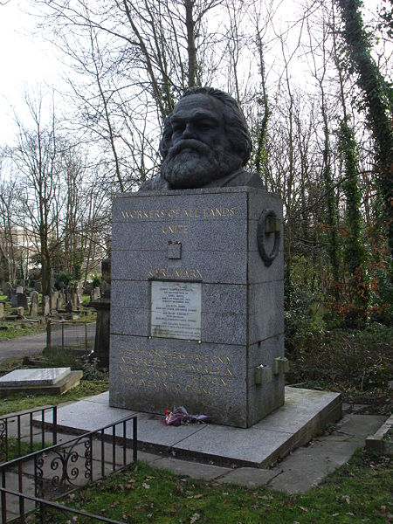
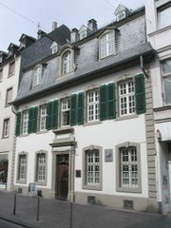
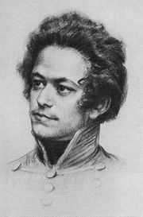
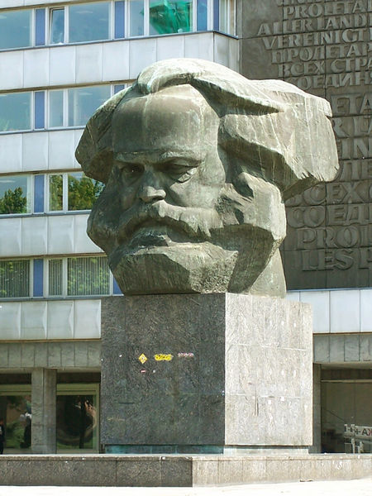
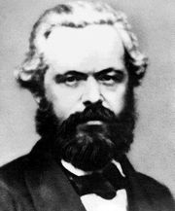
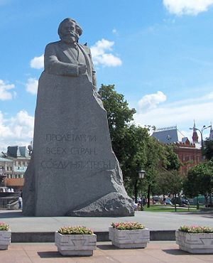

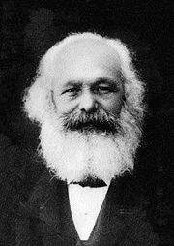
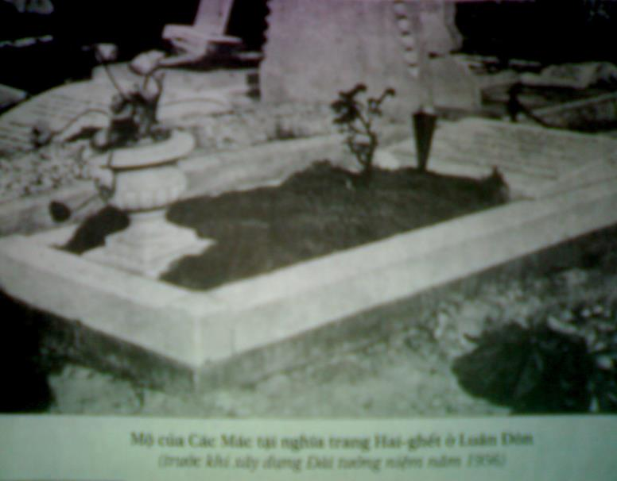
MỘT SỐ HÌNH ẢNH VỀ CÁC MÁC
THE KARL MARX - HOUSE MUSEUM

Slide 12
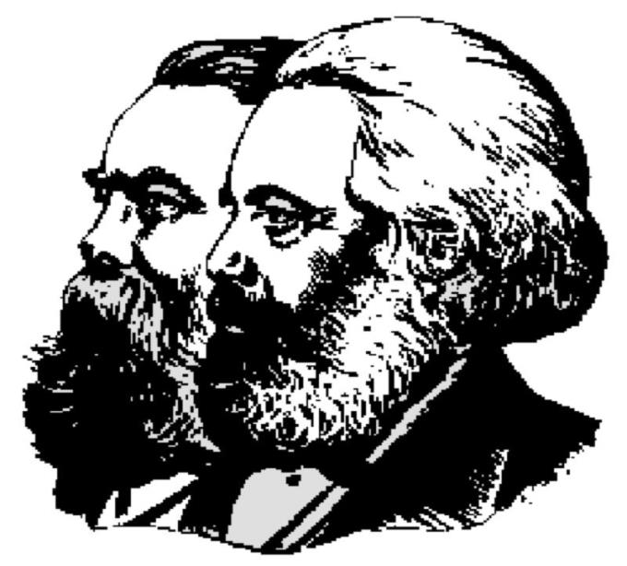
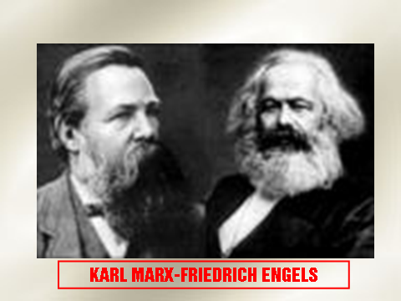
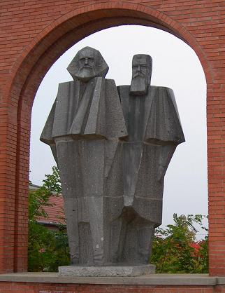
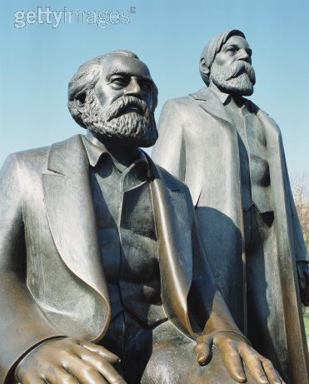
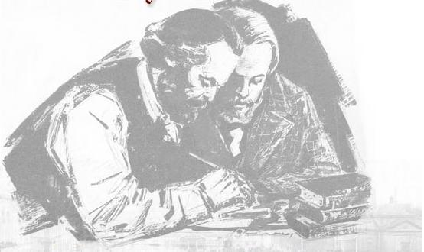
TÌNH BẠN GIỮA MÁC VÀ ĂNG GHEN

Slide 13
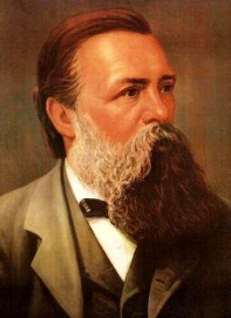
Phri-đích Ăng ghen
- Là nhà triết học, lí luận chính trị xuất sắc người Đức.
- Là nhà hoạt động cách mạng nổi tiếng của phong trào công nhân thế giới.
- Là bạn thân của Mác, cùng Mác soạn thảo “Tuyên ngôn Đảng cộng sản”.
Phri-đích Ăng ghen
(28/11/1820 – 5/8/1895).

Slide 14
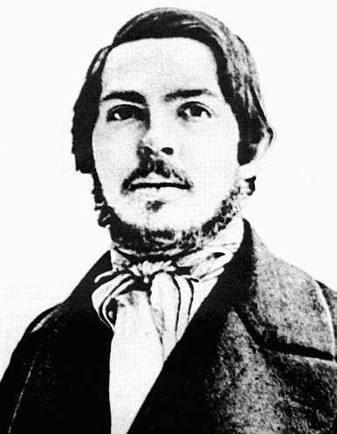
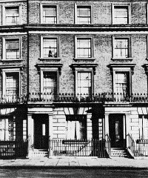
MỘT SỐ HÌNH ẢNH VỀ ĂNG GHEN
ĂNG GHEN THỜI TRẺ
Engels lon don house (1870-1894)
122. Regents’ park road

Slide 15

TÌNH BẠN GIỮA MÁC VÀ ĂNG GHEN

Slide 16

V.I.Lênin
Là người tổ chức Đảng Cộng sản Liên Xô và lãnh đạo Cách mạng Tháng Mười thành lập nước Nga Xô Viết. Ông được tạp chí Time coi là một trong 100 nhân vật có ảnh hưởng nhất đến lịch sử thế giới.
V.I. Lênin
(22/4/1870 - 21/l/1924)

Slide 17
GIỚI THIỆU MÔN HỌC
Thời lượng: 3 tín chỉ (45 tiết)
- Nghe giảng
- Thuyết trình, thảo luận, tiểu luận
- Kiểm tra
Trình độ: Dùng cho sinh viên không chuyên ngành Mác - Lênin, tư tưởng Hồ Chí Minh trình độ Đại học.

Slide 18
NỘI DUNG MÔN HỌC
CHƯƠNG 1
Triết học và vai trò của triết học trong đời sống xã hội
CHƯƠNG 2
Chủ nghĩa duy vật biện chứng
CHƯƠNG 3
Chủ nghĩa duy vật lịch sử

Slide 19
TÀI LIỆU HỌC TẬP, THAM KHẢO
Chương trình môn học Triết học Mác - Lênin do Bộ Giáo dục và Đào tạo ban hành.
- Giáo trình Triết học Mác - Lênin do Bộ Giáo dục và Đào tạo chỉ đạo biên soạn, Nhà xuất bản CTQG, xuất bản 2019.
- Các tài liệu tham khảo
...............................................................

Slide 20
KIỂM TRA, ĐÁNH GIÁ
1. Điểm quá trình
+ Điểm chuyên cần
+ Điểm thuyết trình, thảo luận nhóm
+ Điểm tiểu luận, bài tập lớn
+ Điểm kiểm tra
.........................................
2. Điểm thi thúc học phần
+ Hình thức thi: Tự luận
+ Thời gian: 90 phút
+ Đề mở (được sử dụng tài liệu)
ĐHP = (ĐQT x 0,4) + (ĐTKTHP x 0,6)

Slide 21

NHIỆM VỤ CỦA SINH VIÊN
Phải nghiên cứu giáo trình, chuẩn bị các ý kiến hỏi, đề xuất khi nghe giảng. Chuẩn bị thảo luận, đọc, sưu tầm các tư liệu có liên quan đến nội dung của bài học.
Dành thời gian cho việc nghiên cứu trước bài giảng dưới sự hướng dẫn của giảng viên.
Tham dự các buổi thảo luận, các buổi lên lớp theo quy định.
………

Slide 22
YÊU CẦU CHUNG
❶ Dự lớp đủ 70% số tiết. Nếu nghỉ quá 30% sẽ không được dự thi cuối kỳ
❷ 100% sinh viên có giáo trình, vở ghi chép
❸ Chấp hành quy định của trường về tác phong, đồng phục, giờ giấc...
❹ Trong giờ học: không được làm việc riêng như nói chuyện, sử dụng điện thoại, học các môn khác, ngủ...
❺ Trường hợp đi học muộn => 15 phút, không điểm danh tiết học đó.

Slide 23
PHƯƠNG PHÁP HỌC
Làm
thế nào
để học tập tốt môn
Triết học Mác - Lênin?
1. Động cơ học tập
2. Tinh thần, thái độ học tập
3. Phương châm học tập
4. Phương pháp học tập

Slide 24
NGƯỜI HỌC TRIẾT
Em có biết rằng anh học Triết
Để giải thích cả vũ trụ bao la
Từ khởi nguyên thế giới chúng ta
Đến bao chuyện nhân tình thế thái
Những điều đó chỉ có thể lý giải
Bằng trí tuệ siêu phàm của người học Triết mà thôi!...

Slide 25

CHƯƠNG 1
TRIẾT HỌC VÀ VAI TRÒ CỦA TRIẾT HỌC ĐỐI VỚI ĐỜI SỐNG XÃ HỘI

Slide 26
NỘI DUNG CHÍNH CỦA CHƯƠNG I
TRIẾT HỌC VÀ VẤN ĐỀ CƠ BẢN CỦA TRIẾT HỌC
TRIẾT HỌC MÁC - LÊNIN VÀ VAI TRÒ CỦA TRIẾT HỌC MÁC - LÊNIN TRONG ĐỜI SỐNG
XÃ HỘI
I.
II.

Slide 27
Mục đích chương 1
Nắm bắt được khái lược về triết học và triết học Mác - Lênin.
Xác định được đối tượng, mục đích, phương pháp học tập.
Vận dụng vào trong hoạt động nhận thức và thực tiễn.

Slide 28
I.TRIẾT HỌC VÀ VẤN ĐỀ CƠ BẢN
CỦA TRIẾT HỌC
1. Khái lược về triết học
2. Vấn đề cơ bản của triết học
3. Biện chứng và siêu hình

Slide 29
1. Khái lược về triết học
a.
Nguồn gốc của triết học
b.
Khái niệm triết học
c.
Vấn đề đối tượng của triết học trong lịch sử
d.
Triết học hạt nhân lý luận của thế giới quan

Slide 30
1. Khái lược về triết học
a. Nguồn gốc của triết học
Nguồn gốc
nhận thức
Nguồn gốc
xã hội
Năng lực tư duy trừu tượng của con người đạt đến trình độ nhất định.
Sự phân công lao động xã hội và sự xuất hiện của giai cấp

Slide 31
"Triết học nảy sinh là do phải giải thích những thắc mắc của con người trước cuộc sống”
).
Ph. Ăngghen

Slide 32
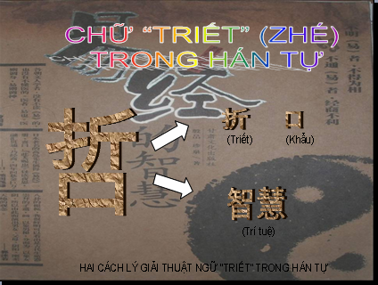
1. Khái lược về triết học
b. Khái niệm triết học
* Quan điểm về triết học thời Cổ đại
Ở Trung Quốc:
“Triết học“ có nghĩa:
Là sự truy tìm bản chất của đối tượng nhận thức.
Là sự hiểu biết sâu sắc của con người về thế giới thiên - địa - nhân.

Slide 33
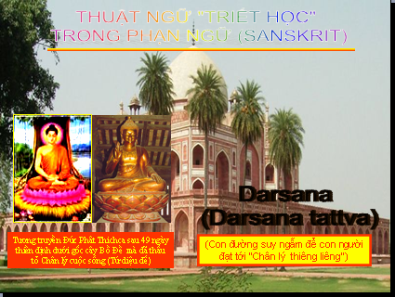
b. Khái niệm triết học
Ở Ấn Độ:
“Triết học” (Dar’sana)
có nghĩa:
Là sự chiêm ngưỡng, hàm ý là tri thức dựa trên lý trí.
Là con đường suy ngẫm để dẫn dắt con người đến với lẽ phải.

Slide 34
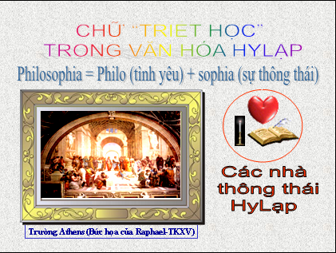
b. Khái niệm triết học
Ở Hy Lạp:
“Triết học” phiên âm Latinh là “philosophia”: Yêu thích sự thông thái.

Slide 35
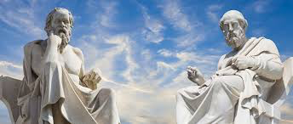
b. Khái niệm triết học
* Bách khoa thư Britannica định nghĩa
Triết học là sự xem xét lý tính, trừu tượng và có phương pháp về thực tại với tính cách là một chỉnh thể hoặc những khía cạnh nền tảng của kinh nghiệm và sự tồn tại người.

Slide 36
b. Khái niệm triết học
Bách khoa triết học mới ( Nga)
Triết học là hình thức đặc biệt của nhận thức và ý thức XH về thế giới
Được thể hiện thành hệ thống tri thức về những nguyên tắc cơ bản và nền tảng của tồn tại người.
Là đặc trưng bản chất nhất của mối quan hệ giữa con người với tự nhiên, với XH và với đời sống tinh thần”.

Slide 37
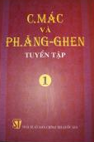

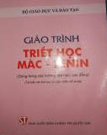
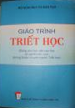

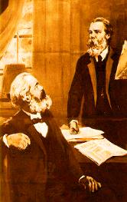
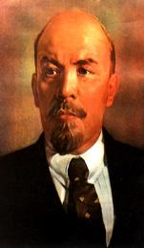
b. Khái niệm triết học
Khái niệm triết học thep quan điểm
triết học Mác – Lênin:
“Triết học là hệ thống quan điểm lí luận chung nhất của con người về thế giới; về vị trí, vai trò của con người trong thế giới đó, là khoa học về những quy luật vận động, phát triển chung nhất của tự nhiên, xã hội và tư duy”

Slide 38

THẢO LUẬN
Có phải mọi tri thức mà con người có được đều được xem là tri thức triết học hay không?

Slide 39

THẢO LUẬN
Tri thức triết học hướng đến giải quyết những nội dung nào?

Slide 40

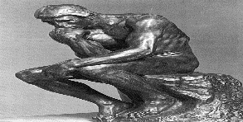
c. Vấn đề đối tượng của triết học trong lịch sử
- Đối tượng của triết học
Các quan hệ phổ biến
Các quy luật chung
TỰ NHIÊN,
XÃ HỘI VÀ
CHÍNH TA NỮA
LÀ GÌ NHỈ!?
Tự nhiên, xã hội và
tư duy
Những suy tư của con người
về thế giới và về chính bản thân mình?

Slide 41
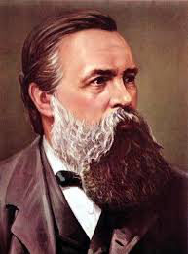
c. Vấn đề đối tượng của triết học trong lịch sử
Thời kỳ cổ đại - Triết học tự nhiên:
Triết học chưa có đối tượng riêng mà là toàn bộ “chỉnh thể” thế giới → triết học là khoa học của mọi khoa học.
Triết học đã đạt được nhiều thành tựu rực rỡ mà ảnh hưởng của nó còn in đậm đối với sự phát triển của tư tưởng triết học ở Tây Âu.
“Các hình thức muôn hình muôn vẻ của nó đã có mầm mống và đang nảy nở hầu hết tất cả các loại thế giới quan sau này”

Slide 42
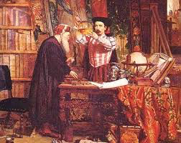
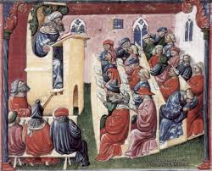
c. Vấn đề đối tượng của triết học trong lịch sử
Thời kỳ Tây Âu Trung cổ - Triết học Kinh viện:
Với quyền lực của Giáo hội bao trùm mọi lĩnh vực đời sống xã hội, triết học trở thành nô lệ của thần học.
Triết học tự nhiên bị thay bằng Triết học kinh viện

Slide 43
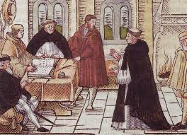
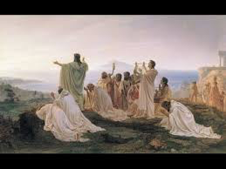
c. Vấn đề đối tượng của triết học trong lịch sử
Thời kỳ thế kỷ XV, XVI – Triết học Phục hưng, Cận đại:
Triết học chỉ đề cập đến vấn đề cơ bản của tồn tại và của nhận thức sự tồn tại ấy.
Những đại biểu tiêu biểu như:
F.Bacon, T.Hobbes (Anh)
D.Diderot, C.Helvetius (Pháp)
B.Spinoza (Hà Lan)
Cantơ và Hêghen (Đức)

Slide 44
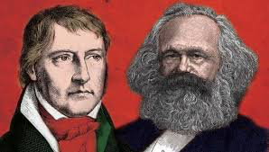
c. Vấn đề đối tượng của triết học trong lịch sử
Thời kỳ hiện đại – Triết học Mác:
Giải quyết mối quan hệ giữa tồn tại và tư duy, giữa vật chất và ý thức trên lập trường duy vật triệt để.
Nghiên cứu những quy luật chung nhất của tự nhiên, xã hội và tư duy.

Slide 45
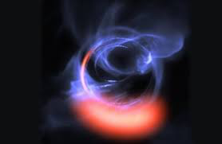
d. Triết học – hạt nhân lý luận của thế giới quan
Thế giới quan
Khái niệm
Thế giới quan là khái niệm triết học chỉ hệ thống các tri thức, quan điểm, tình cảm, niềm tin, lý tưởng xác định về thế giới và về vị trí của con người trong thế giới đó.

Slide 46
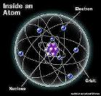
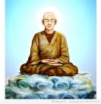
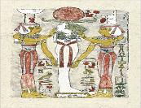
- Phân loại thế giới quan
d. Triết học – hạt nhân lý luận của thế giới quan
Thế giới quan triết học
Thế giới quan
Thế giới quan tôn giáo
Thế giới quan huyền thoại

Slide 47
Hạt nhân lý luận của thế giới quan
Là thế giới quan
Là nhân tố cốt lõi của thế giới quan
Có ảnh hưởng và chi phối dưới nhiều hình thức
Quy định các thế giới quan và các quan niệm khác

Slide 48
2. Vấn đề cơ bản của triết học
a.
Nội dung vấn đề cơ bản của triết học
b.
Chủ nghĩa duy vật và chủ nghĩa duy tâm
c.
Thuyết có thể biết (Khả tri luận) và thuyết không thể biết (Bất khả tri)

Slide 49
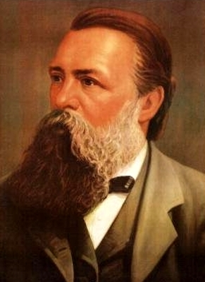
2. Vấn đề cơ bản của triết học
a. Nội dung vấn đề cơ bản của triết học
  Trong tác phẩm: “L. Phơ bách và sự cáo chung của triết học cổ điển Đức”, Ăngghen viết:
“Vấn đề cơ bản lớn của toàn bộ triết học, nhất là triết học hiện đại là: Mối quan hệ giữa tư duy & tồn tại (Vật chất & Ý thức)”

Slide 50


a. Nội dung vấn đề cơ bản
Mặt thứ hai:
con người có khả năng nhận thức được thế giới hay không?
Mặt thứ nhất:
giữa vật chất và ý thức thì cái nào có trước, cái nào có sau, cái nào quyết định cái nào?

Slide 51
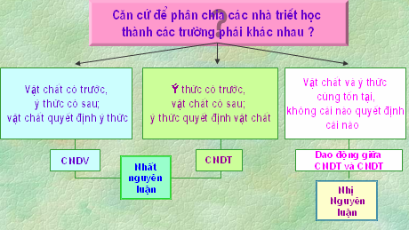

Slide 52
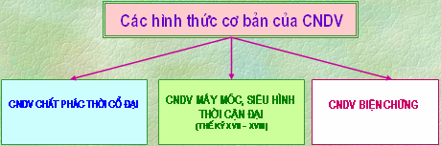
b. Chủ nghĩa duy vật và chủ nghĩa duy tâm
CHỦ NGHĨA DUY VẬT
Bản chất của TG: Là vật chất

Slide 53
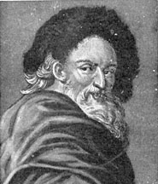
Chủ nghĩa duy vật mộc mạc chất phác thời cổ đại
Xuất phát từ những sự vật hiện tượng
cụ thể trong thế giới vật chất
để giải thích thế giới
Đồng nhất vật chất với một hay một số chất cụ thể của vật chất.
Democrit
và Học thuyết nguyên tử

Slide 54
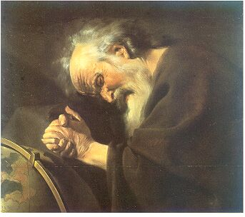
Hêraclit coi vật chất là lửa

Slide 55
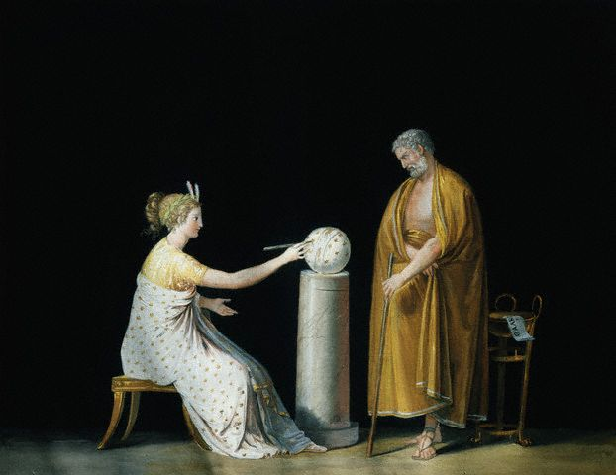
Talét coi vật chất là nước

Slide 56
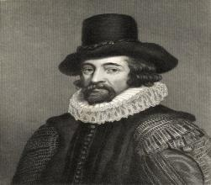
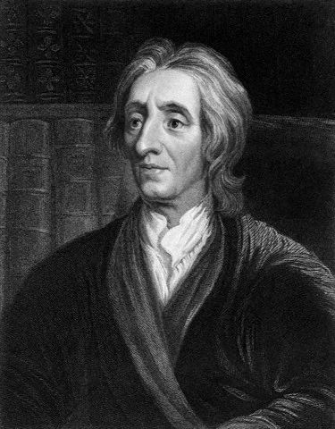
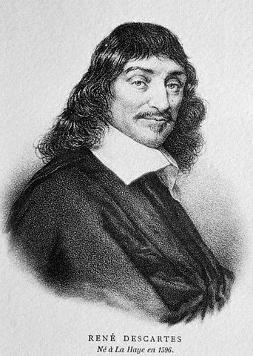
Chủ nghĩa duy vật siêu hình ở Tây Âu thế kỷ 17 - 18
CNDV NƯỚC ANH, PHÁP
Thế giới như một cổ máy khổng lồ, mỗi bộ phận tạo nên TG ở trong trạng thái biệt lập và tĩnh tại → giải thích thế giới vật chất một cách siêu hình máy móc.
Ph. Bê cơn
John Locker
R. Đềcactơ

Slide 57
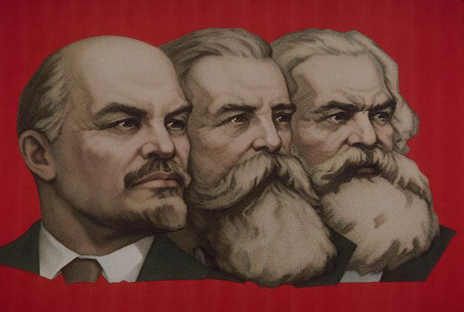
Chủ nghĩa duy vật biện chứng
CNDVBC do Mác và Ănghen sáng lập vào những năm 40 của TK 19.
CNDVBC đã thống nhất CNDV với phép biện chứng. Không chỉ duy vật trong lĩnh vực tự nhiên và còn duy vật trong lĩnh vực xã hội.
Phản ánh hiện thực đúng như chính bản thân nó tồn tại; giúp lực lượng tiến bộ xã hội cải tạo hiện thực.
Mác – Ănghen - Lênin

Slide 58

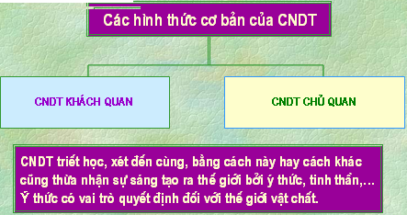




b. Chủ nghĩa duy vật và chủ nghĩa duy tâm
CHỦ NGHĨA DUY TÂM
Bản chất của TG: Là ý thức
BẢN CHẤT THẾ GIỚI?

Slide 59


CHỦ NGHĨA DUY TÂM (KHÁCH QUAN)
Mọi tồn tại chỉ là sự "tha hóa" của "Ý niệm tuyệt đối"
PLATON
HÊGEN

Slide 60

CHỦ NGHĨA DUY TÂM CHỦ QUAN
"Sự vật là phức hợp của các cảm giác"
BÉCCƠLI

Slide 61
c. Thuyết Khả tri và thuyết Bất khả tri
Thuyết khả tri: khẳng định con người có thể hiểu biết được bản chất của sự vật.
Thuyết bất khả tri: khẳng định con người không thể hiểu biết được bản chất sự vật.

Slide 62

THUYẾT BẤT KHẢ TRI
Không thể nhận thức
được "Vật tự nó"
I. KANT

Slide 63
VẤN ĐỀ CƠ BẢN CUẢ TRIẾT HỌC
MẶT THỨ NHẤT
MẶT THỨ HAI
VC VÀ YT CÁI NÀO CÓ TRƯỚC?
CÁI NÀO QUYẾT ĐỊNH?
CON NGƯỜI CÓ KHẢ NĂNG
NHẬN THỨC THẾ GIỚI KO?
KO
CÁI
NÀO
CÓ
TRƯỚC
VC CÓ
TRƯỚC, VC
QUYẾT
ĐỊNH
NHẬN
THỨC
ĐƯỢC
KHÔNG
NHẬN
THỨC
ĐƯỢC
YT CÓ
TRƯỚC, YT
QUYẾT
ĐỊNH
CNDV
THUYẾT KHẢ TRI
NHỊ NGUYÊN
CNDT
THUYẾT BẤT KHẢ TRI

Slide 64


3. Biện chứng và siêu hình
a) Khái niệm biện chứng và siêu hình trong lịch sử
Nghĩa xuất phát:
Biện chứng
Là nghệ thuật tranh luận để tìm chân lý bằng cách phát hiện mâu thuẫn trong cách lập luận
( Xôcrát)
Là dùng để chỉ triết học, với tính cách là khoa học siêu cảm tính, phi thực nghiệm. (Arixtot)
Siêu hình

Slide 65

Trong triết học mácxit:
Biện chứng và siêu hình được dùng, trước hết để chỉ hai phương pháp tư duy chung nhất đối lập nhau của triết học.
Phương pháp
Biện
chứng
Phương pháp
Siêu
hình

Slide 66


Sự đối lập giữa hai phương pháp tư duy
PP Siêu hình
PP Biện chứng
Nhận thức trạng thái sự vật:
Tĩnh, cô lập,
tách rời
Động, biến đổi, mối liên hệ
Quá trình vận động sự vật:
Thay đổi lượng
Thay đổi lượng và chất
Nguồn gốc vận động sự vật:
Bên ngoài
Bên trong – sự đấu tranh của các MĐL

Slide 67





b) Các hình thức của phép biện chứng trong lịch sử
PBC DUY VẬT HIỆN ĐẠI
PBC DUY TÂM
CỔ ĐIỂN ĐỨC
PBC TỰ PHÁT
THỜI CỔ ĐẠI
Lão tử
Heraclit
G.V.Ph.Hegen
C.Mác và V.I.Lênin

Slide 68

Phép biện chứng tự phát thời cổ đại
Thuyết Âm – Dương chính là phép biện chứng của triết học Trung Hoa thời cổ đại
Biểu tượng âm - dương

Slide 69

Tư tưởng biện chứng trong triết học của Đạo Phật
"Có thể tìm thấy
những tư tưởng biện chứng
cực kỳ sâu sắc
trong Đạo Phật sơ kỳ" (Ăngghen)
Tượng Phật
SAKYAMUNI

Slide 70

Tư tưởng biện chứng trong
triết học Hylạp cổ đại
"Người ta không thể
tắm hai lần
trên cùng một dòng sông"
Nhà biện chứng “bẩm sinh”
Thời cổ đại Hy Lạp
HERACLIT

Slide 71

Phép biện chứngduy tâm
HEGEN - ĐẠI BIỂU LỚN NHẤT CỦA
PHÉP BIỆN CHỨNG DUY TÂM CỔ ĐIỂN ĐỨC
"Cái gì hợp lý, tồn tại;
cái gì tồn tại, hợp lý"

Slide 72

Phép biện chứngduy vật
C.MÁC & PH.ĂNGGHEN
NHỮNG NGƯỜI SÁNG LẬP PHÉP BIỆN CHỨNG
DUY VẬT KHOA HỌC
Biện chứng khách quan(tức biện chứng của tự nhiên và xã hội) có trước; biện chứng chủ quan (tức tư duy biện chứng) có sau và là phản ánh biện chứng khách quan.

Slide 73
II. TRIẾT HỌC MÁC-LÊNIN VÀ VAI TRÒ CỦA NÓ TRONG ĐỜI SỐNG XÃ HỘI
1. Sự ra đời và phát triển của triết học Mác - Lênin
2. Đối tượng và chức năng của triết học Mác - Lênin
3. Vai trò của triết học Mác – Lênin trong đời sống xã hội

Slide 74
1. Sự ra đời và phát triển của triết học Mác - Lênin
a.
Những điều kiện lịch sử cho sự ra đời triết học Mác - Lênin
b.
Những thời kỳ chủ yếu trong sự hình thành và phát triển của triết học Mác
c.
Thực chất và ý nghĩa của cuộc CM trong triết học do C.Mác và Ph.Ăngghen thực hiện
d.
Giai đoạn Lênin trong sự phát triển triết học Mác

Slide 75
a. Những ĐKLS cho sự ra đời triết học Mác - Lênin
ĐIỀU KIỆN
KINH TẾ - XÃ HỘI
TIỀN ĐỀ KHOA HỌC TỰ NHIÊN
TIỀN ĐỀ LÝ LUẬN

Slide 76


ĐIỀU KIỆN KINH TẾ - XÃ HỘI
Giữa thế kỷ 19, ở Châu Âu phương thức sản xuất TBCN phát triển mạnh mẽ, mâu thuẫn giữa GCVS và TS diễn ra gay gắt.
Phong trào đấu tranh của giai cấp vô sản diễn ra mạnh mẽ và rộng khắp: Cuộc khởi nghĩa của CN Lion ở Pháp (1831 – 1834); khởi nghĩa của công nhân dệt ở Xilêdi - Đức và phong trào hiến chương ở Anh.
→ Cần lý luận khoa học dẫn đường, học thuyết Mác ra đời

Slide 77







TIỀN ĐỀ LÝ LUẬN
KẾ THỪA TOÀN BỘ GIÁ TRỊ TƯ TƯỞNG NHÂN LOẠI
Trực tiếp là triết học cổ điển Đức mà đại biểu là Hêghen và Phoiơbắc
Kinh tế chính trị học cổ điển Anh
Chủ nghĩa xã hội không tưởng Pháp
Phoi ơ bắc
Saclo Phurie
1772 - 1837
Xanhximong
(1760 - 1825)
Adam Smith
Hêghen
David Ricardo
Robơt oen
1771 - 1858

Slide 78


TIỀN ĐỀ KHOA HỌC TỰ NHIÊN
Định luật
bảo toàn
và chuyển hoá
năng lượng
LOMONOXOP
HỌC THUYẾT VỀ TÍNH BẢO TOÀN VẬT CHẤT & NĂNG LƯỢNG
VỚI TƯ CÁCH LÀ KHOA HỌC VỀ TÍNH THỐNG NHẤT VẬT CHẤT
& CHUYỂN HÓA CỦA GIỚI TỰ NHIÊN

Slide 79





TIỀN ĐỀ KHOA HỌC TỰ NHIÊN
Học thuyết về tế bào
Chứng minh về sự thống nhất về mặt nguồn gốc, hình thái và cấu tạo vật chất của cơ thể thực vật, động vật trong quá trình chọn lọc tự nhiên.
HỌC THUYẾT VỀ TẾ BÀO VỚI TƯ CÁCH LÀ
TÍNH THỐNG NHẤT CỦA TOÀN BỘ SỰ SỐNG

Slide 80



TIỀN ĐỀ KHOA HỌC TỰ NHIÊN
Học thuyết về sự tiến hóa các loài
_{ĐÁCUYN}
Chứng minh quá trình phát triển của giới hữu sinh tuân theo các quy luật khách quan; về sự phát sinh, phát triển đa dạng bởi tính di truyền – biến dị - chọn lọc tự nhiên và mối liên hệ hữu cơ giữa các loài thực, động vật.

Slide 81
b. Những thời kỳ chủ yếu trong sự hình thành và
phát triển của triết học Mác
Thời kỳ C.Mác - Ph.Ăng ghen bổ sung và phát triển toàn diện lý luận Triết học
1848-1895
Thời kỳ đề xuất những nguyên lý triết học duy vật biện chứng và duy vật lịch sử
1844-1848
Thời kỳ hình thành tư tưởng triết học
1841-1844

Slide 82

Thời kỳ hình thành tư tưởng triết học với bước quá độ từ CNDT và DCCM sang CNDV và CNCS
Học luật tại trường ĐH Bon, sau đó là
Đại học Béc lin
Tháng 4 năm 1841: Tiến sĩ triết học
1842: Lập tờ báo SÔNG RANH
1843: Viết tác phẩm Góp phần phê phán
triết học pháp quyền của Hêghen
C.MÁC
05/05/1818

Slide 83

Tháng 3 – 1842: Xuất bản cuốn Sêlinh và việc Chúa truyền.
Năm 1844: Phác thảo góp phần phê phán kinh tế chính trị học, Tình cảnh nước Anh, Tômat Cáclây, Quá khứ và hiện tại.
Tháng 8/1844: Gặp Mác ở Paris, cùng nhau xây dựng quan điểm duy vật biện chứng và tư tưởng CSCN.
PH.ĂNGGHEN
28/11/1820

Slide 84
Thời kỳ đề xuất những nguyên lý triết học DVBC và DVLS
Các tác phẩm tiêu biểu:
1844 Bản thảo kinh tế - chính trị
Tháng 2-1845: “Gia đình thần thánh” (Các Mác và Ăngghen)
1845 Luận cương về Phoiơbắc
Cuối 1845- đầu 1846 “Hệ Tư tưởng Đức”
1847 Sự khốn cùng của triết học
1848 Tuyên ngôn của Đảng cộng sản

Slide 85
Thời kỳ C.Mác và Ph.Ăngghen bổ sung và phát triển toàn diện lý luận triết học (1848-1895)
Các tác phẩm tiêu biểu của C.Mác:
1848: “Đấu tranh giai cấp ở Pháp” và “Ngày 18 tháng Sương mù của Lui Bônapacto” để tổng kết cuộc cách mạng Pháp
Bộ Tư bản (tập 1 xuất bản tháng 9/1867)
1859: Góp phần phê phán kinh tế chính trị học
1871: “Nội chiến ở Pháp”
1875: “Phê phán Cương lĩnh Gôta”

Slide 86
Thời kỳ C.Mác và Ph.Ăngghen bổ sung và phát triển toàn diện lý luận triết học (1848-1895)
Các tác phẩm tiêu biểu của Ph.Ăngghen:
“Biện chứng của tự nhiên”
“Chống Đuy rinh”
“Nguồn gốc của gia đình, của chế độ tư hữu và của nhà nước” 1884
“Lútvích Phoiơbắc và sự cáo chung của triết học cổ điển Đức” (1886)
Hoàn chỉnh và xuất bản hai quyển còn lại trong bộ Tư bản

Slide 87


c. Thực chất và ý nghĩa cuộc cách mạng trong triết học do C.Mác và Ph.Ăngghen thực hiện
Khắc phục tính chất trực quan và siêu hình của CNDV cũ và khắc phục tính chất duy tâm, thần bí của phép biện chứng duy tâm, sáng tạo ra một CNDV triết học hoàn bị - CNDV biện chứng.
Sáng tạo ra CNDV lịch sử.
Sáng tạo triết học duy vật biện chứng, thống nhất giữa lý luận và thực tiễn.

Slide 88
Tính
giai cấp
B
Tính đảng và tính khoa học thống nhất hữu cơ
Cải tạo
xã hội
A
C
Triết học Mác
Tính nhân đạo cộng sản
E
D
Tính
sáng tạo

Slide 89

d. Giai đoạn Lênin trong sự phát triển triết học Mác
BỐI CẢNH LỊCH SỬ VÀ NHU CẦU, BẢO VỆ, PHÁT TRIỂN CN. MÁC
Những năm cuối TK XIX đầu TK XX CNTB phát triển sang giai đoạn CN đế quốc, tạo nên sự biến đổi sâu sắc trong lĩnh vực đời sống xã hội.
Những phát minh lớn trong lĩnh vực khoa học tự nhiên đã làm đảo lộn căn bản về thế giới.
→ Các trào lưu tư tưởng và CNDT đã lợi dụng để tấn công, xuyên tạc CNDVBC.
V.I. Lênin
(22/4/1870 - 21/1/1924)

Slide 90

Các thời kỳ
Thời kỳ
1917 – 1924
Thời kỳ
1907 – 1917
Thời kỳ
1893 – 1907

Slide 91
THỜI KỲ 1893 -1907
Đưa ra nhiều tư tưởng về mối quan hệ giữa lý luận và thực tiễn; về hệ tư tưởng của giai cấp vô sản; về vai trò của quần chúng nhân dân, của các đảng chính trị, của các nhân tố khách quan và chủ quan
Chống quan điểm duy tâm về xã hội, những quan điểm xuyên tạc chủ nghĩa Mác

Slide 92
THỜI KỲ 1893 -1907
Các tác phẩm chủ yếu
trong thời kỳ này
+ Những “người bạn dân” là thế nào và họ đấu tranh
chống những người dân chủ - xã hội ra sao? (1894)
+ Nội dung kinh tế của chủ nghĩa dân tuý và sự phê
phán trong cuốn của ông Xtơruvê về nội dung đó (1894)
+ Chúng ta từ bỏ di sản gì? (1897)
+ Làm gì? (1902)

Slide 93
THỜI KỲ 1907 - 1917
Phát triển toàn diện triết học Mác và lãnh đạo
phong trào công nhân Nga, chuẩn bị cho CMXHCN
Tổng kết những thành tựu của KHTN
để chống chủ nghĩa Makhơ;
Đưa ra định nghĩa kinh điển về vật chất;
Phát triển tư tưởng về mối quan hệ giữa vật chất và ý thức, tồn tại xã hội và ý thức xã hội, những nguyên tắc của nhận thức; nhà nước chuyên chính vô sản, v.v.

Slide 94


THỜI KỲ 1907 - 1917
Các tác phẩm tiêu biểu
Chủ nghĩa duy vật và chủ nghĩa kinh nghiệm phê phán (1908)
Chủ nghĩa đế quốc, giai đoạn tột cùng của chủ nghĩa tư bản (1913)
Nhà nước và cách mạng (1917)
Bút kí triết học (1914-1916)
Chiến tranh và cách mạng
Chủ nghĩa xã hội và chiến tranh
Hải cảng Lữ thuận thất thủ

Slide 95
THỜI KỲ 1917 - 1924
CÁCH MẠNG THÁNG 10 NGA THÀNH CÔNG LÀM XUẤT HIỆN NHỮNG YÊU CẦU MỚI VỀ LÝ LUẬN, LÊNIN ĐÃ:
Tiếp tục bảo vệ phép biện chứng Mácxits
Phát triển chủ nghĩa Mác về thời kỳ quá độ,
về hai nhiệm vụ của GCVS, về kế hoạch
xây dựng CNXH theo chính sách kinh tế mới, v.v.

Slide 96
Thời kỳ 1917 – 1924
Các tác phẩm tiêu biểu
Những nhiệm vụ trước mắt của chính quyền Xô Viết
Cách mạng vô sản và tên phản bội Causky
Sáng kiến vỹ đại
Bệnh ấu trĩ tả khuynh trong phong trào cộng sản
Lại bàn về công đoàn
Chính sách kinh tế mới
1
2
3
4
5
6

Slide 97



THỜI KỲ TỪ 1924 ĐẾN NAY
Các Đảng cộng sản và công nhân quốc tế tiếp tục nghiên cứu, bảo vệ, hoàn thiện và phát triển nhiều nội dung của CN Mác cho phù hợp với thực tiễn cách mạng ở từng quốc gia.
CNXH vượt qua thử thách …
Đấu tranh bảo vệ thành quả của CNXH
Sự đổ vỡ mô hình CNXH hiện thực
Hệ thống các nước XHCN
Liên bang cộng hoà Xô viết (1922)

Slide 98
Quá trình tổ chức và lãnh đạo
cách mạng Việt Nam
CỘNG HOÀ XHCN VIỆT NAM
Chủ nghĩa Mác - Lênin
Tư tưởng Hồ Chí Minh
Đấu tranh bảo vệ, pt học thuyết
Xây dựng CNXH trên cả nước
Vận
dụng
sáng tạo
Tổng kết kinh nghiệm

Slide 99
2. Đối tượng và chức năng của triết học Mác - Lênin
a.
Khái niệm triết học Mác - Lênin
b.
Đối tượng của triết học Mác – Lênin
c.
Chức năng của triết học Mác - Lênin

Slide 100



2. Đối tượng và chức năng của triết học Mác - Lênin
a. Khái niệm triết học Mác - Lênin
Là hệ thống quan điểm duy vật biện chứng về tự nhiên, xã hội và tư duy.
Là thế giới quan và phương pháp luận khoa học, cách mạng của GCNC và nhân dân lao động trong nhận thức và cải tạo thế giới
Triết học Mác- Lênin

Slide 101

2. Đối tượng và chức năng của triết học Mác - Lênin
b. Đối tượngcủa triết học Mác – Lênin
Giải quyết mối quan hệ giữa vật chất và ý thức
Nghiên cứu những quy luật chung nhất
Tự nhiên, xã hội và
tư duy

Slide 102
c. Chức năng của triết học Mác- Lênin
Thế giới quan
Phương pháp luận
Triết học là hạt nhân lý luận của thế giới quan
Là hệ thống những quan điểm chỉ đạo..
Thế giới quan duy vật biện chứng
Là phương pháp chung của toàn bộ nhận thức khoa học

Slide 103
3. Vai trò của triết học Mác- Lênin trong đời sống xã hội
Là TGQ và phương pháp luận khoa học và cách mạng cho con người trong nhận thức và thực tiễn.
Là TGQ và PPL khoa học và cách mạng để phân tích xu hướng phát triển của xã hội trong điều kiện cuộc cách mạng KH-CN hiện đại phát triển mạnh mẽ.
Là cơ sở lý luận khoa học của công cuộc xây dựng CNXH trên thế giới và sự nghiệp đổi mới theo định hướng XHCN ở Việt Nam.

Slide 105

Câu 1) Chủ nghĩa Mác - Lênin do ai sáng lập?
a) C. Mác và Ph. Ăngghen
b) C. Mác và V.I.Lênin
c) C. Mác, Ph.Ăngghen và V.I.Lênin

Slide 106
Câu 2) Ba bộ phận cấu thành chủ nghĩa Mác-Lênin?
a) Chủ nghĩa duy vật biện chứng; Phép biện chứng duy vật; Chủ nghĩa duy vật lịch sử.
b) Thế giới quan; Nhân sinh quan; Phương pháp luận.
c) Chủ nghĩa duy vật biện chứng; Phép biện chứng
duy vật; Lý luận nhận thức
d) Triết học Mác - Lênin; kinh tế - chính trị Mác -Lênin; Chủ nghĩa xã hội khoa học.

Slide 107
Câu 3) Nguồn gốc ra đời triết học Mác-Lênin?
a) Nguồn gốc tự nhiên.
b) Nguồn gốc xã hội.
c) Nguồn gốc nhận thức.
d) Câu b, c.

Slide 108
Câu 3) Nguồn gốc ra đời triết học Mác-Lênin?

Slide 113
Thank You !
http://blogcongdong.com

